Slide 1






UBND PHƯỜNG HƯNG ĐẠO
TRƯỜNG TIỂU HỌC ĐA PHÚC
MÔN: TIẾNG VIỆT
BÀI 21: R r S s (Tiết 2)
NGƯỜI THỰC HIỆN: NGÔ THỊ THU HIỀN

Slide 2








TIẾNG VIỆT
Bài 19:
R r S s

Slide 3


Slide 4
Tô và viết
3

Slide 5
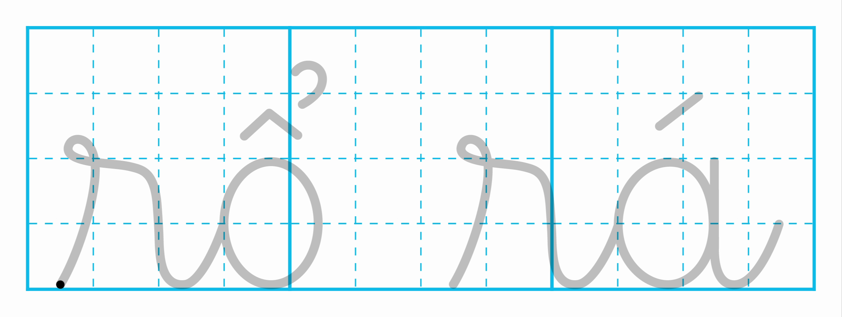

Slide 6
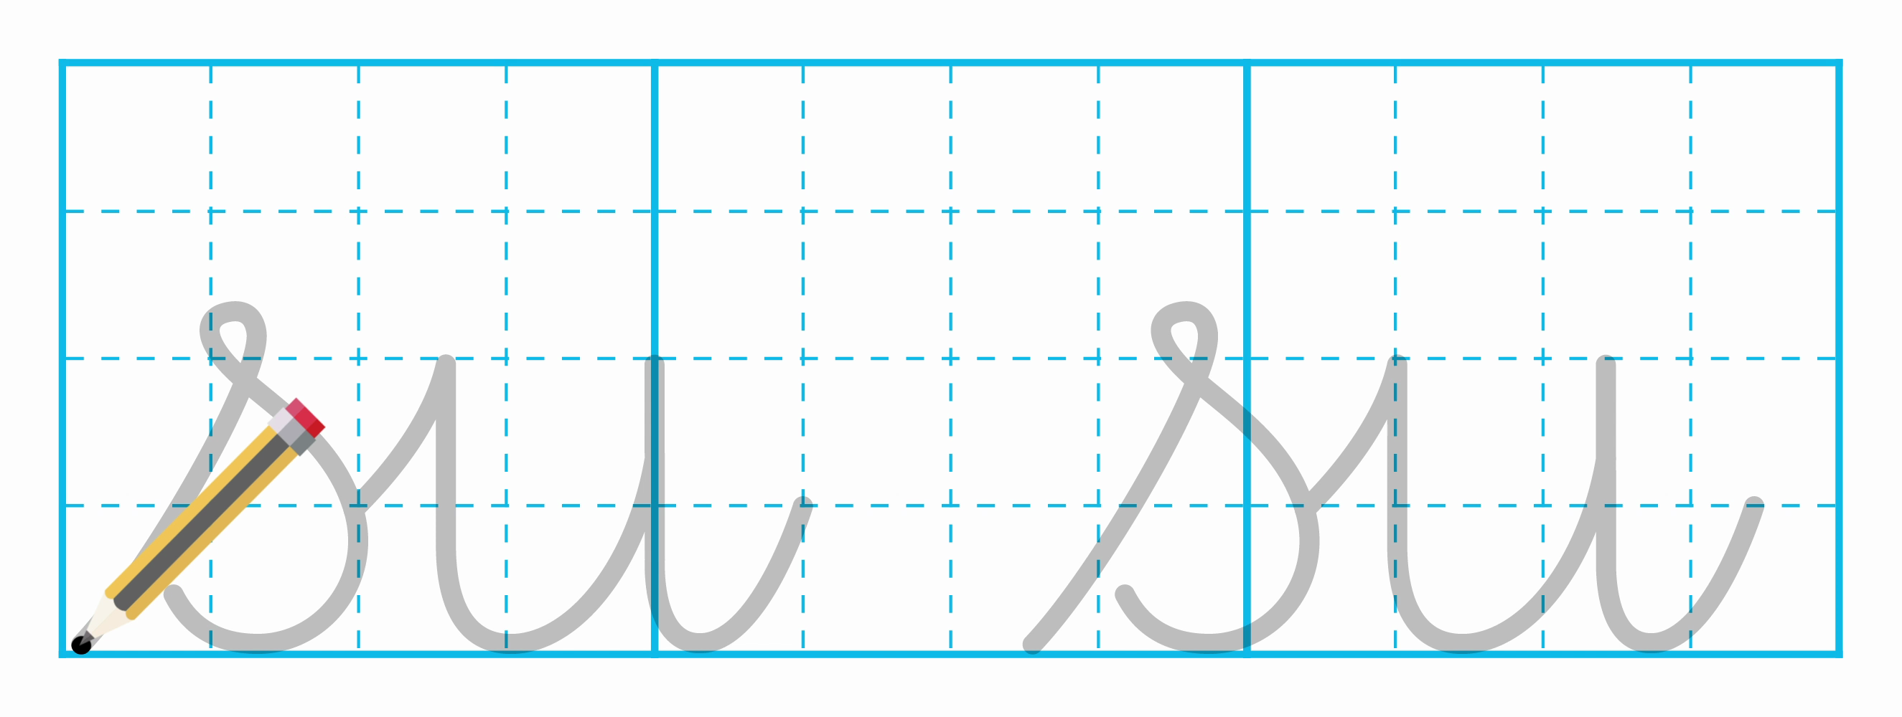

Slide 7
Viết vở
ǟ
ǟ
Ȥ
Ȥ

Slide 8
Viết vở
ǟổ ǟá

Slide 9
Viết vở
ǧί ǧί

Slide 10

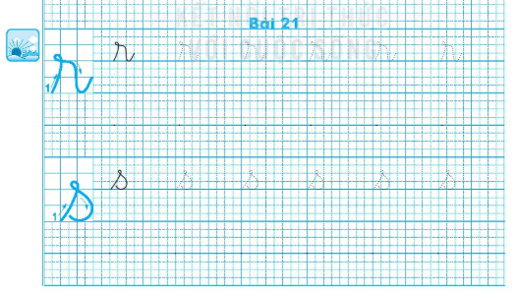
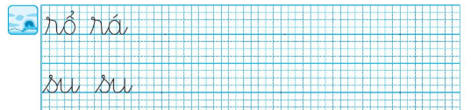

Slide 11

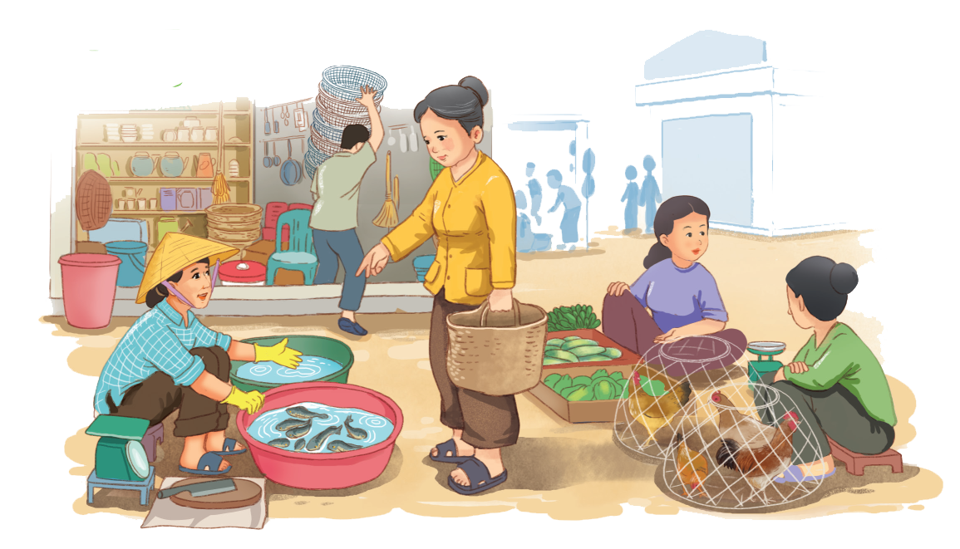
1
2
Chợ có gà ri, cá rô, su su. Chợ có cả rổ rá.
Chợ có gà ri, cá rô, su su. Chợ có cả rổ rá.
Chợ có gà ri, cá rô, su su. Chợ có cả rổ rá.

Slide 12
Chợ có gà ri, cá rô, su su. Chợ có cả rổ rá.
Chợ có gà ri, cá rô, su su. Chợ có cả rổ rá.
gà ri
cá rô
su su
rổ rá

Slide 13

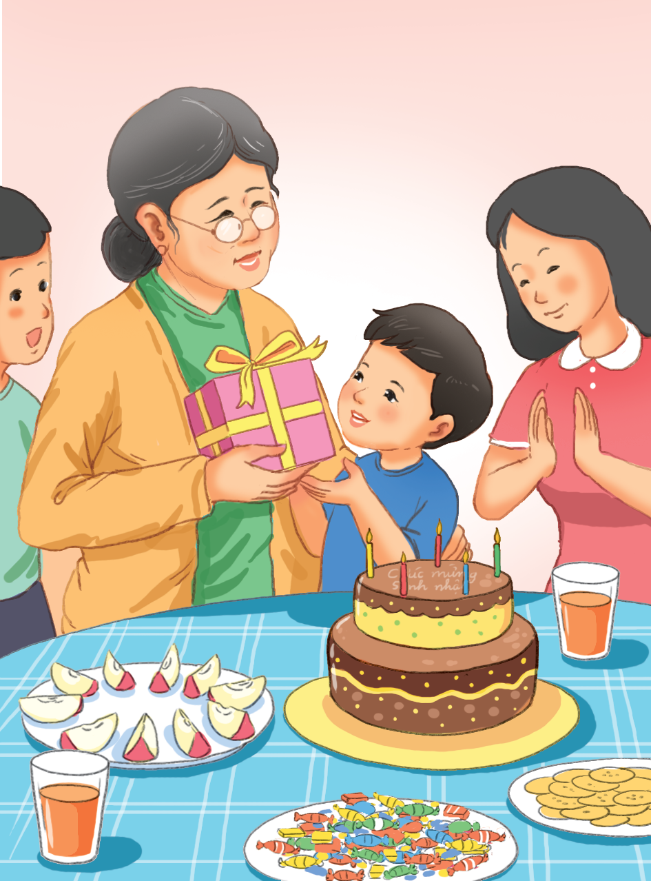
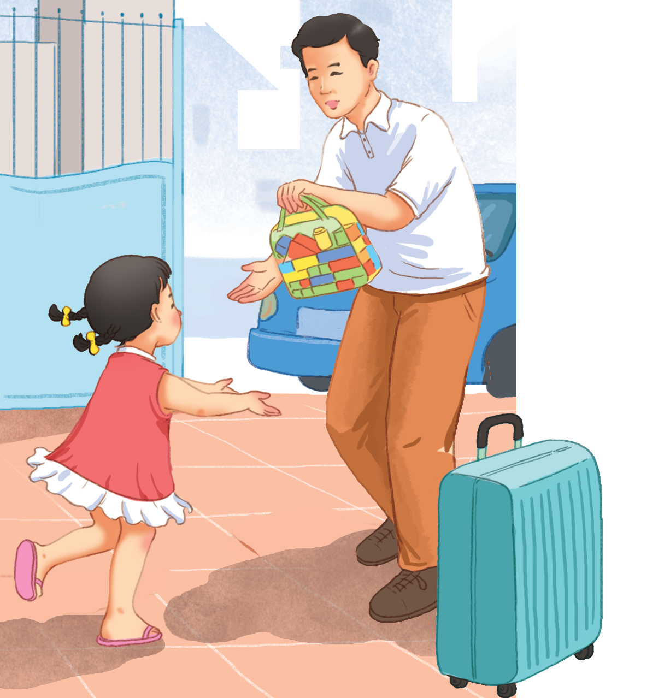
Cảm ơn

Slide 14


